Slide 1

Layouten mit CSS
Michael Bessert
ENisco GmbH & Co.KG

Slide 2
Inhalt
Grundlagen (Syntax, Selektoren, Box-Model, Properties, Längeneinheiten)
Die „display“-Property (inline, block, inline-block)
Positionierung (static, fixed, absolute, relative)
Flex-Layout
Grid-Layout

Slide 3
Grundlagen - Syntax
Stil:
<Selektoren> [, Selektoren…] {
[Attribut] : [Wert];
[Attribut] : [Wert];
…
}

Slide 4
Grundlagen - Selektoren
Elementselektor:
Syntax: <Element> { <Styles> };
Beispiel:
div {
background-color: red;
}
<div>Ein Div</div>

Slide 5
Grundlagen - Selektoren
Klassenselektor:
Syntax: .<Klasse> { <Styles> };
Beispiel:
.meineKlasse {
background-color: red;
}
<div class=„meineKlasse“>Div</div>

Slide 6
Grundlagen - Selektoren
ID-Selektor:
Syntax: #<ID> { <Styles> };
Beispiel:
#elem {
background-color: red;
}
<div id=„elem“>Unique ID</div>

Slide 7
Grundlagen - Selektoren
Nachfahrenselektor:
Syntax: <Selektor> <Nachfahre> { <Styles> };
Beispiel:
div span {
background-color: red;
}
.meineKlasse span {
background-color: blue;
}

Slide 8
Grundlagen - Selektoren
Kindselektor:
Syntax: <Selektor> > <Kind> { <Styles> };
Beispiel:
div > .meineKlasse {
background-color: red;
}
Weitere Selektoren

Slide 9
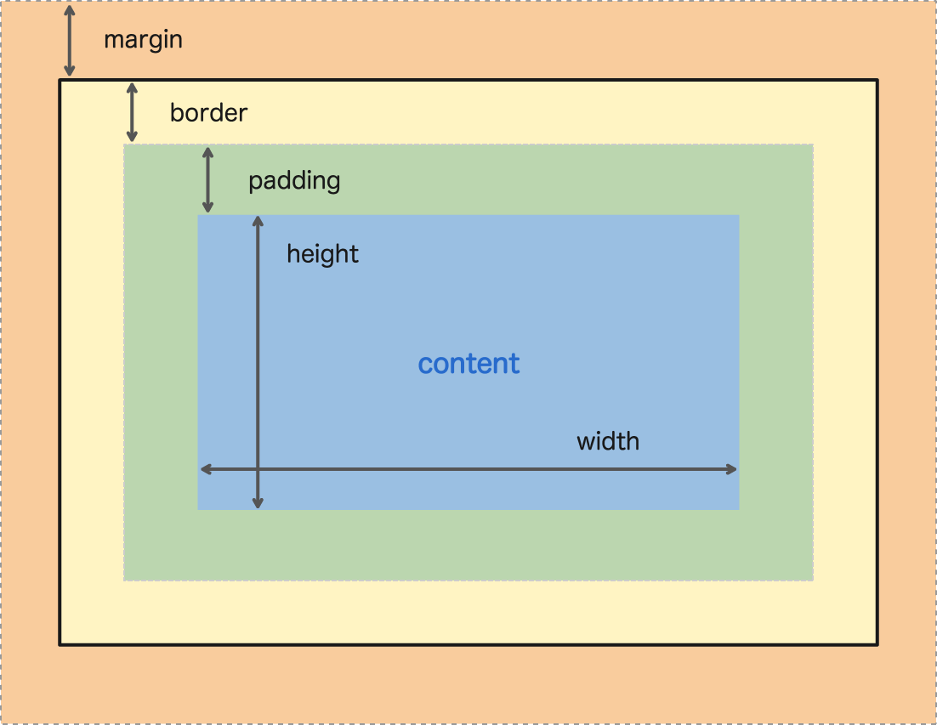
Grundlagen – Box Model
Property:
border-sizing
Werte:
[content-box|border-box]
Beispiel:
div {
border-sizing: border-box;
}

Slide 10
Grundlagen – Wichtige Properties
{
width: <Längeneinheit>;
height: <Längeneinheit>;
border: <Längeneinheit> <Linientyp[solid|dashed|...]> <Farbe>;
margin: <top> <right> <bottom> <left>;
padding: <top> <right> <bottom> <left>;
}

Slide 11
Grundlagen – Längeneinheiten
Einheit | Wert | Beschreibung
Pixel | px | 16px = 16 Pixel
Schrift | em | 1em = Schriftgröße des Eltern-Elements
Viewport | vw/vh | 16vw = 16% der Viewport-Breite
Prozent | % | 1% des Elternelements
Inch | in | 1in = 96px

Slide 12
Die „display“-Property
Property: display
Werte: [inline|block|inline-block]
Beispiel:
div {
display: inline;
}

Slide 13
Die „display“-Property - inline
Kein Umbruch, wenn nicht benötigt
Elementfluß ist direkt hinter dem Element
So breit wie Content
width wird ignoriert
So hoch wie Content
height wird ignoriert

Slide 14
Die „display“-Property - block
Elementfluß in nächster Zeile
So breit wie Elternelement (width: auto)
width wird NICHT ignoriert
Höhe richtet sich nach Content
height wird NICHT ignoriert

Slide 15
Die „display“-Property – inline-block
Mischung aus inline und block
Elementfluß direkt dahinter
So breit wie Content
width wird aber NICHT ignoriert
Höhe richtet sich nach Content
height wird NICHT ignoriert

Slide 16
Die „display“-Property – Übersicht
Property | Elementfluss | Breite | Override | Höhe | Override
inline | dahinter | Content | ✗ | Content | ✗
block | neue Zeile | Eltern | ✓ | Content | ✓
inline-block | dahinter | Content | ✓ | Content | ✓

Slide 17
Positionierung
Elemente fließen immer weiter nach unten
Property: position
Werte: [static|fixed|relative|absolute|sticky]
Beispiel:
div {
position: fixed;
}

Slide 18
Positionierung– top/left/bottom/right
Properties: top/left/bottom/right
Werte: <Längeneinheit>|auto
Beispiel:
div {
position: fixed;
left: 50vw;
}

Slide 19
Positionierung - static
Default-Wert
Keine Positionierung
Element liegt im Fluß
top/left/bottom/right werden ignoriert
Beispiel:
div {
position: static;
}

Slide 20
Positionierung - fixed
Element wird absolut zum Viewport positioniert, d.h. ignoriert den Fluß
top/left/bottom/right erforderlich
Beispiel:
div {
position: fixed;
top: 50vh;
right: 40vw;
bottom: 40vh;
left: 50vw;
}

Slide 21
Positionierung - absolute
Wird absolut zum nächsten Vorfahren positioniert, welcher positioniert wurde (= eine position-Property besitzt, die nicht static ist)
top/left/bottom/right möglich
Beispiel:
div {
position: absolute;
}

Slide 22
Positionierung - relative
Befindet sich im Fluß
Kann trotzdem mit top/left/bottom/right verschoben werden
Ursprünglicher Platz (ohne top/left/bottom/right) wird zur Berechnung des Flußes benutzt
Beispiel:
div {
position: relative;
}

Slide 23
Positionierung – Übersicht
Einheit | Bezug | t/l/b/r | Besonderheiten
static | Fluß | ✗
fixed | Viewport | ✓
absolute | nicht-static Vater | ✓
relative | Fluß | ✓ | Fluß ignoriert t/l/b/r

Slide 24
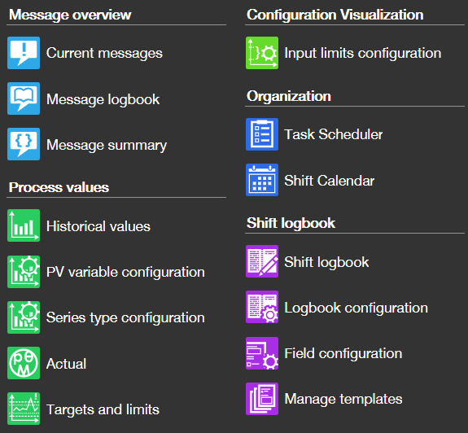
Flex-Layout
Ist eine display-Property (display: flex)
Elemente fließen in eine Richtung
Vergleichbar mit FlowLayout und GridLayout von Swing
Kinder (Items) können Position beeinflußen
https://css-tricks.com/snippets/css/a-guide-to-flexbox/

Slide 25
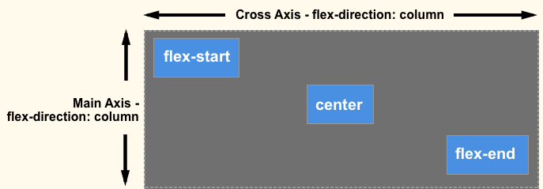
Flex-Layout - Grundlagen
Besitzt einen Container und beliebig viele Items
Unterteilung in Hauptachse und Querachse

Slide 26
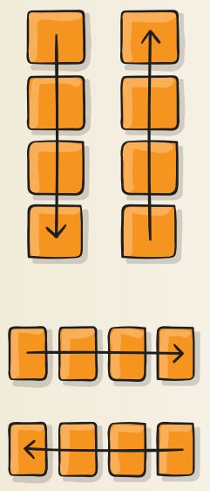
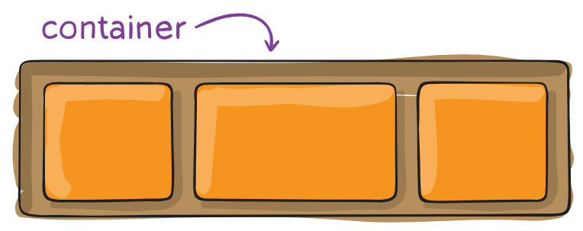
Flex-Layout – flex-direction
Gibt die Richtung der Hauptachse an
Property: flex-direction
Werte: [row|column]

Slide 27
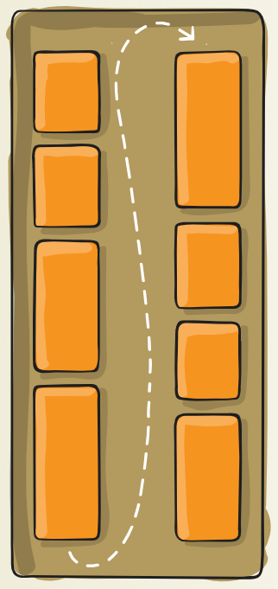
Flex-Layout – flex-wrap
Standardmäßig versuchen alle Items, in eine Zeile/Spalte zu passen
Mit flex-wrap brechen Items um, wenn der Platz in Zeile/Spalte nicht ausreicht
Property: flex-direction
Werte: [nowrap|wrap|wrap-reverse]

Slide 28
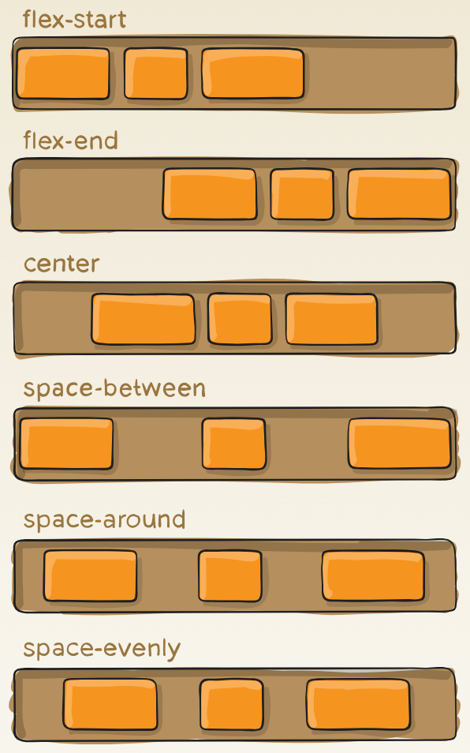
Flex-Layout – justify-content
Definiert die Ausrichtung entlang der Hauptachse pro Zeile/Spalte
Property: justify-content
Werte: [flex-start|flex-end|center|
space-between|space-around|
space-evenly]

Slide 29
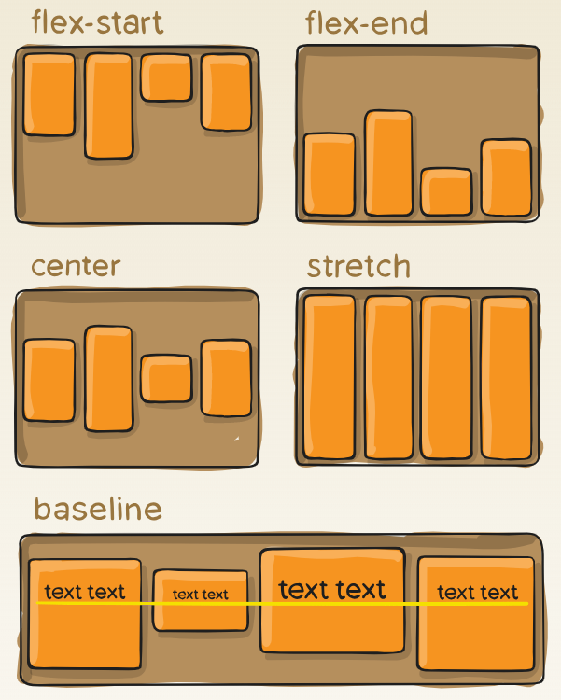
Flex-Layout – align-items
Definiert die Ausrichtung entlang der Querachse pro Zeile/Spalte
Property: align-items
Werte: [flex-start|flex-end|center|
stretch|baseline]

Slide 30
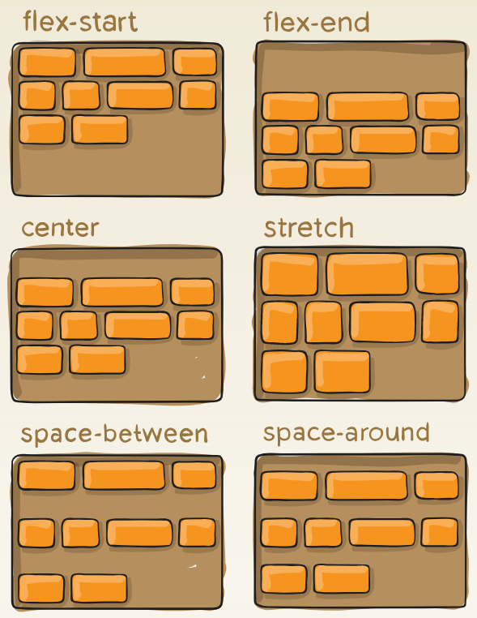
Flex-Layout – align-content
Definiert das Verhalten der einzelnen Zeilen/Spalten, wenn mehr Platz in der Querachse zur Verfügung steht
Property: align-content
Werte: [flex-start|flex-end|center|
stretch|space-between|
space-around]

Slide 31
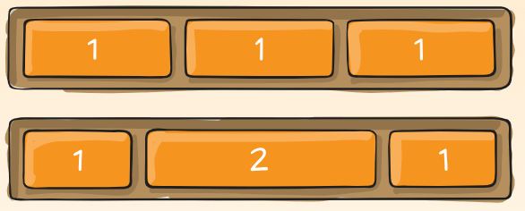
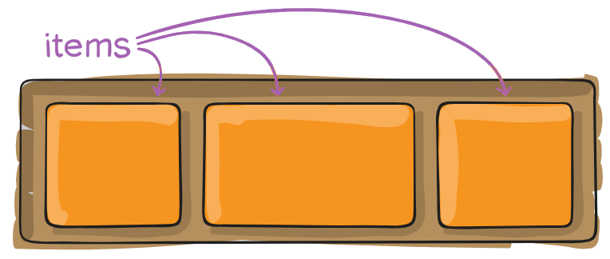
Flex-Layout – flex-grow
Definiert die Fähigkeit der Items zu wachsen, wenn mehr Platz im Container zur Verfügung steht
Der Wert steht im Verhältnis zu allen anderen flex-grow Angaben
Property: flex-grow
Werte: <Ganzzahl>

Slide 32
Flex-Layout – flex-shrink
Definiert die Fähigkeit der Items zu schrumpfen, wenn mehr Platz im Container zur Verfügung steht
Der Wert steht im Verhältnis zu allen anderen flex-grow Angaben
Property: flex-shrink
Wert: <Ganzzahl>

Slide 33
Flex-Layout – flex-basis
Definiert die Standardgröße eines Items, bevor der noch zur Verfügung stehende Platz verteilt wird
Der Wert auto bedeutet, daß die Properties width und height benutzt werden
Property: flex-basis
Werte: [<Längenangabe>|auto]

Slide 34
Flex-Layout – flex
Kurzschreibweise für flex-grow, flex-shrink, flex-basis
flex-shrink und flex-basis sind optional
Property: flex
Werte: [<flex-grow> <flex-shrink> <flex-basis>]

Slide 35
Flex-Layout – align-self
Überschreibt die Container-Property align-items für jedes einzelne Item
Property: align-self
Werte: [flex-start|flex-end|center|stretch|baseline]

Slide 36
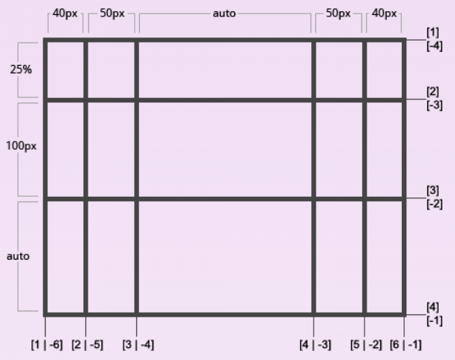
Grid-Layout
Ist eine display-Property (display: grid | inline-grid)
Elemente werden in einem flexiblen Grid angeordnet
Vergleichbar mit GridBagLayout von Swing
https://css-tricks.com/snippets/css/complete-guide-grid/

Slide 37
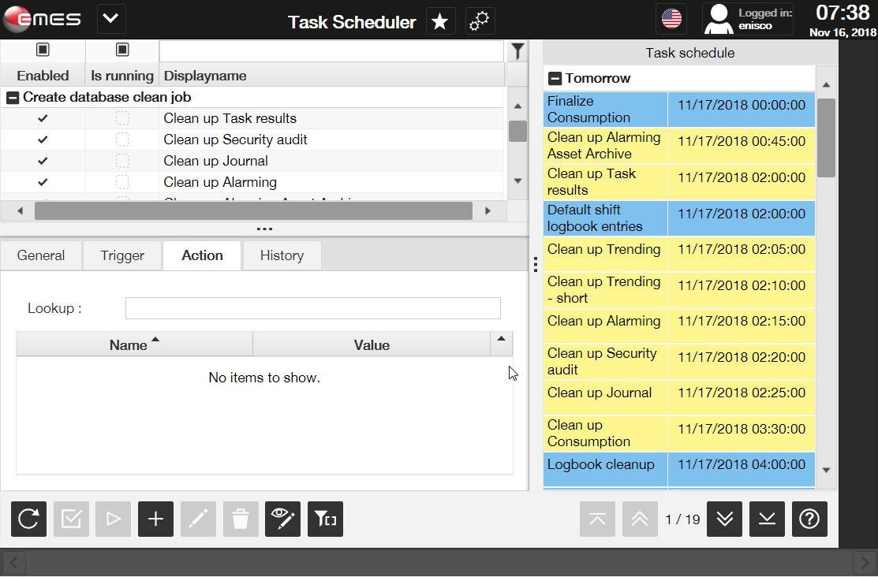
Grid-Layout

Slide 38
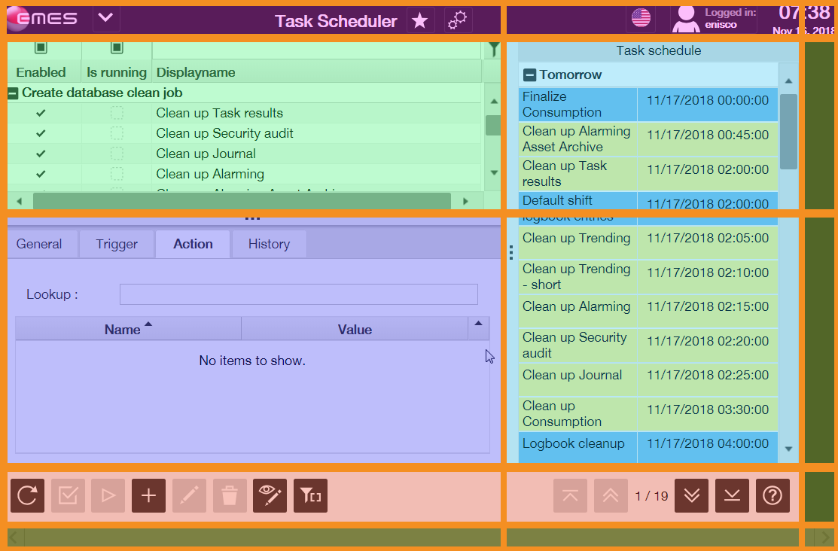
Grid-Layout
Auto 25% 40px
40px
Auto
48%
60px
25px

Slide 39
Grid-Layout - Zusammenfassung
Es gibt 2 Wege, Grids im Container zu definieren:
Templates (grid-template-columns, grid-template-rows)
Areas (grid-template-areas)

Slide 40
Grid-Layout - Zusammenfassung
Es gibt 2 Wege, Grids im Container zu definieren:
Templates (grid-template-columns, grid-template-rows)
Areas (grid-template-areas)
Abhängig von dem gewählten Weg im Container werden die Items im Grid positioniert:
Templates: grid-column, grid-row
Areas: grid-area

Slide 41
Grid-Layout - Zusammenfassung
Es gibt 2 Wege, Grids im Container zu definieren:
Templates (grid-template-columns, grid-template-rows)
Areas (grid-template-areas)
Abhängig von dem gewählten Weg im Container werden die Items im Grid positioniert:
Templates: grid-column, grid-row
Areas: grid-area
Die Position der Items in einer Cell kann ebenfalls bestimmt werden:
Container: align-items, justify-items, align-content, justify-content
Item: align-self, justify-self

Slide 42
Quellen
CSS: https://wiki.selfhtml.org/wiki/CSS
Selektoren: https://wiki.selfhtml.org/wiki/CSS/Selektoren
Display: https://wiki.selfhtml.org/wiki/CSS/Eigenschaften/Anzeige/display
Positionierung: https://wiki.selfhtml.org/wiki/CSS/Eigenschaften/Positionierung/position
Flexbox: https://css-tricks.com/snippets/css/a-guide-to-flexbox/
GridLayout: https://css-tricks.com/snippets/css/complete-guide-grid/

